Slide 1

TÜRKİYE’ DE
AKILLI KENT
UYGULAMALARI

Slide 2

Konya 132 adet akıllı kent uygulamaları projesi ile zirvede!

Slide 3

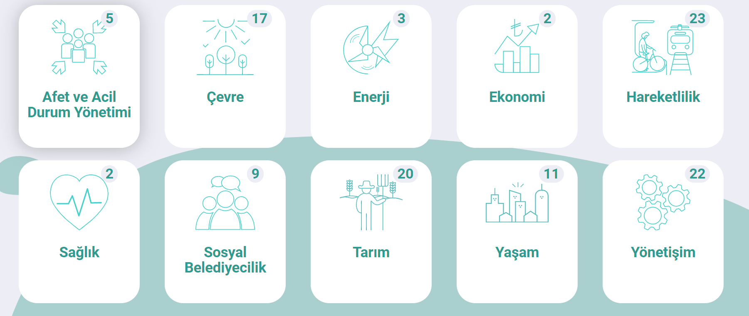
1) KONYA AÇIK VERİ PORTALI

Slide 4


2) ENGELSİZ KONYA MOBİL UYGULAMASI
3) KONYA ÇİFTÇİ BİLGİ SİSTEMİ

Slide 5

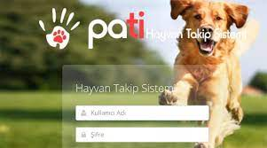
4) BUZLANMA TAKİP SİSTEMİ
5) E-PATİ UYGULAMASI

Slide 6
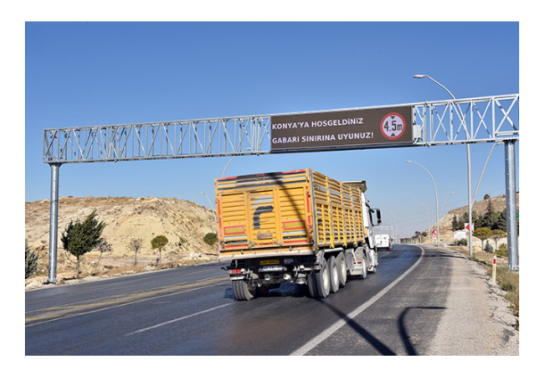
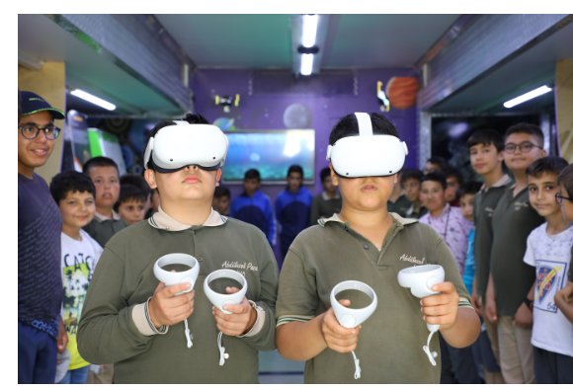
6) GABARİ DENETLEME SİSTEMİ
7) SANAL GERÇEKLİK (VR) TRAFİK SİSTEMİ

Slide 7

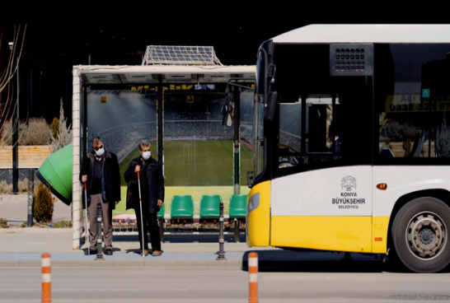
8) MEVLANA & MESNEVİ
MOBİL UYGULAMASI
9) TOPLU ULAŞIM ANONS SİSTEMİ

Slide 8
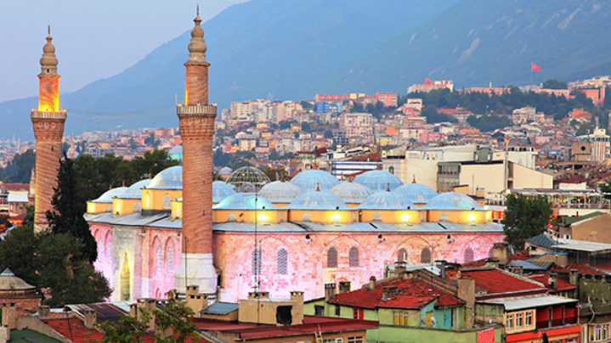
BURSA

Slide 9

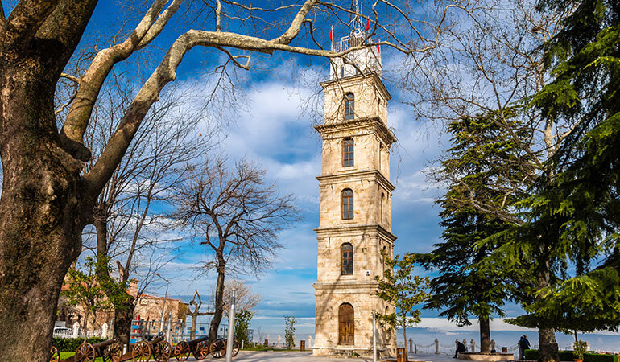
GENÇLİK KULÜBÜ MOBİL UYGULAMASI
BURSA’DAKİ TARİHİ MEKANLARIN KARE KOD İLE TANITIMI

Slide 10
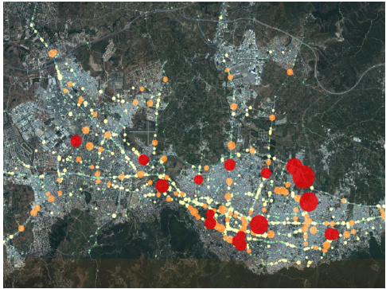
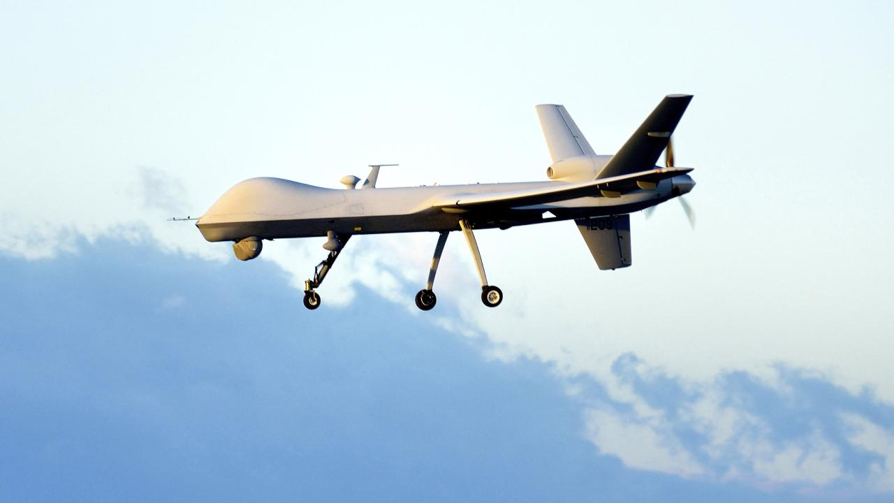
KAZA KARA NOKTALARI BİLGİ SİSTEMİ
İHA İLE KAÇAK YAPI TAKİBİ

Slide 11

İSTANBUL

Slide 12
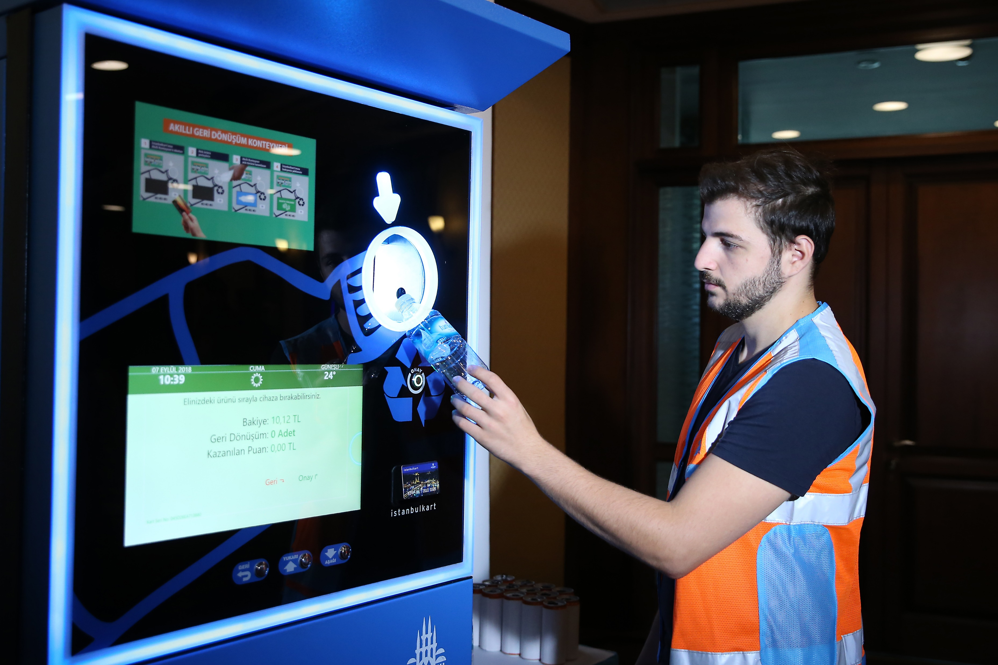
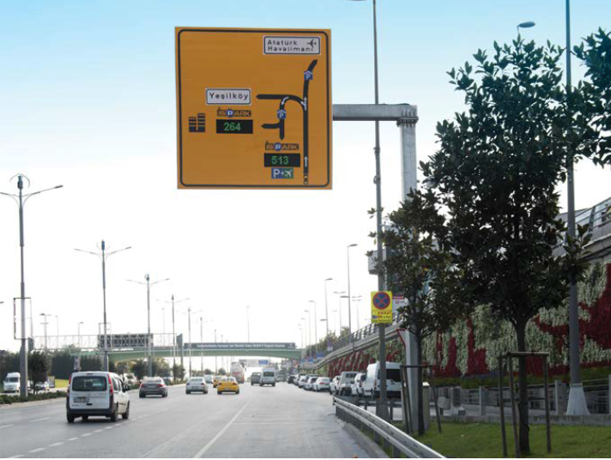
AKILLI GERİ DÖNÜŞÜM KONTEYNERİ
AKILLI PARK YÖNETİM SİSTEMİ

